Slide 1
Woher kommt die Energie?

Slide 2
Es gibt verschiedene Energiequellen:
Fossile Energiequellen:
Stein- und Braunkohle
Erdöl und Erdgas
Erneuerbare Energiequellen:
Windenergie
Wasserenergie
Sonnenenergie
Andere Energiequellen:
Atomenergie
Wasserstoff-
energie

Slide 3
Aufgabe: Präsentiert eine Energiequelle
In eurer Präsentation sollt ihr:
die Vokabeln auf eurem Slide “a” benutzen und für den Rest der Klasse vorlesen
auf eurem Slide “b” Stichwörter schreiben, die der Klasse bei eurer Präsentation klarmachen, worum es geht.
die Energiequelle beschreiben: Wir wird die Energie erzeugt?
die Vorteile und Nachteile der Energiequelle nennen

Slide 4
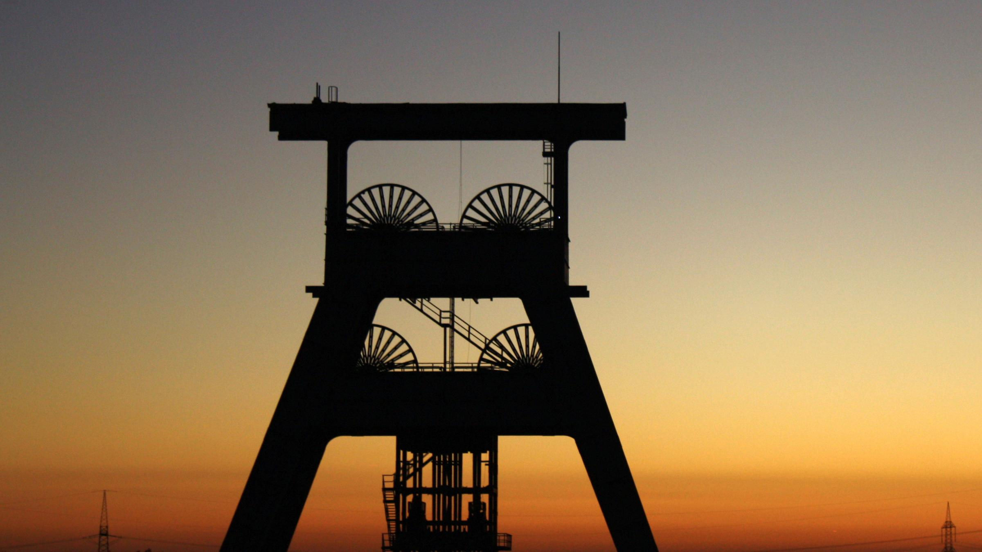
Stein- und Braunkohle: Vokabeln
erzeugen: skabe
wird ausgestoßen: blir udledt
der Braunkohleabbau: brunkulsbrydning
zerstört: ødelagt
das Dorf, die Dörfer: landsby(er)
umgesiedelt: flyttet

Slide 5
Stein- und Braunkohle

Slide 6
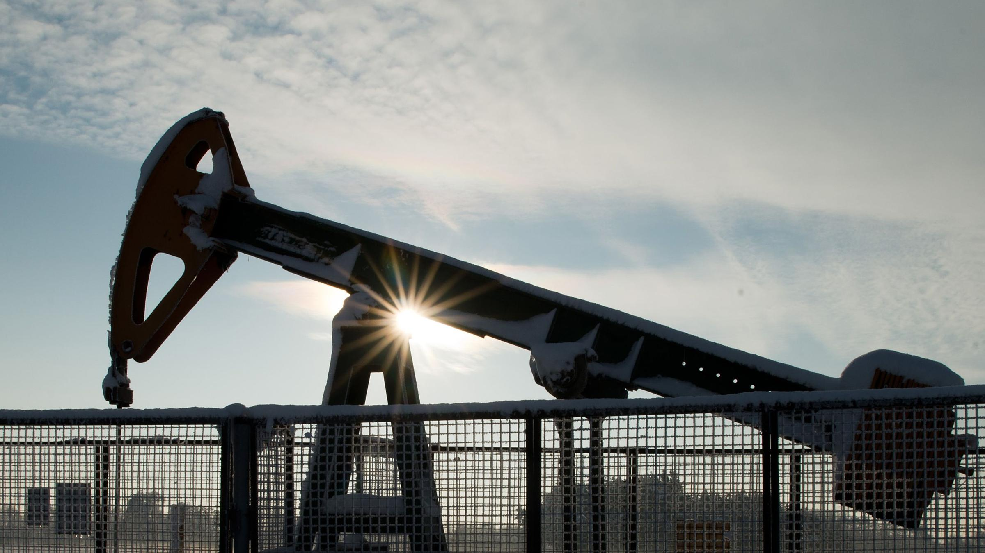
Erdgas und Erdöl: Vokabeln
tief: dybt
die Erde / der Boden : jorden
erzeugt: skabt
wird benötigt: er nødvendigt
das Gasgemisch: gasblandingen
der Bohrer: boret
nach oben: opad
wird freigesetzt - bliver frigivet
der Unfall - uheldet
das Meer - havet

Slide 7
Erdgas und Erdöl

Slide 8
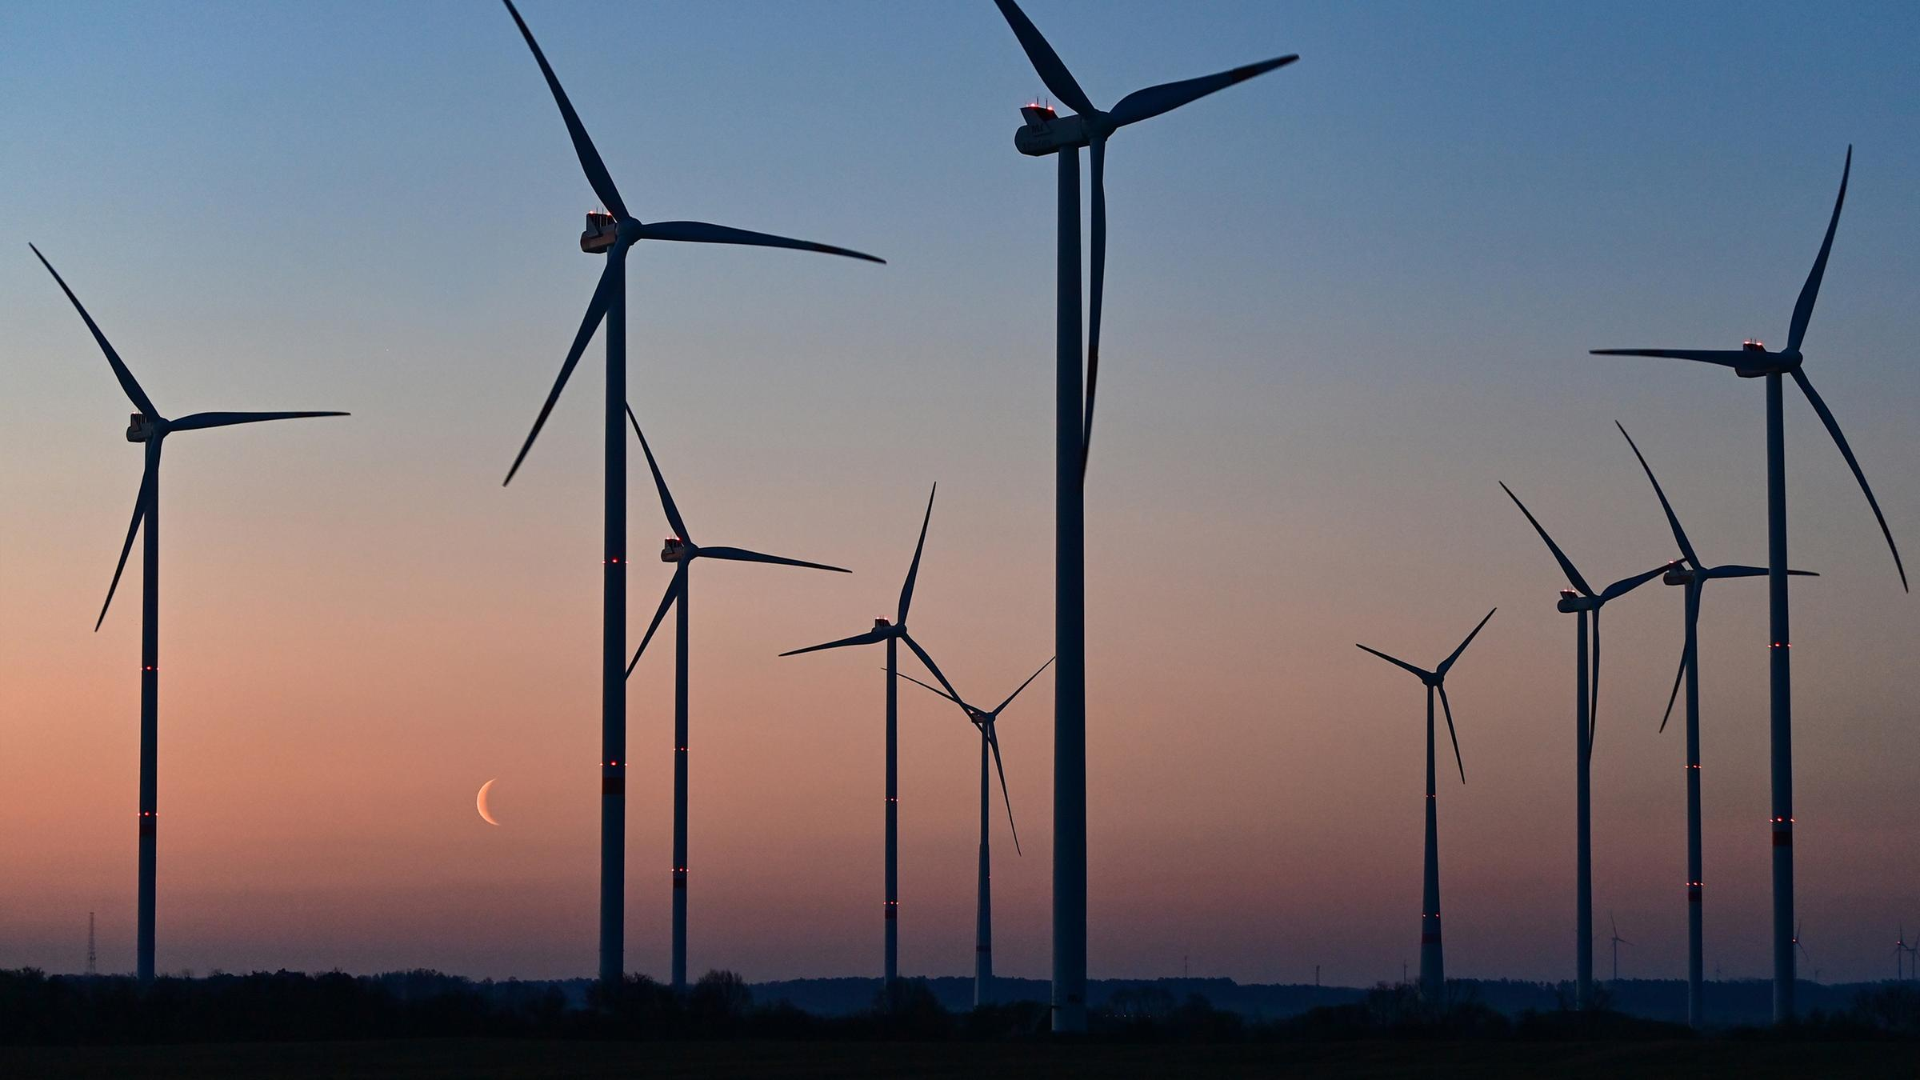
Windenergie: Vokabeln
vielerorts - på mange steder
der Flügel - vingen
umwandeln - forvandle
kostenlos - gratis
der Vogel - fuglen
die Fledermaus - flagermusen

Slide 9
Windenergie

Slide 10
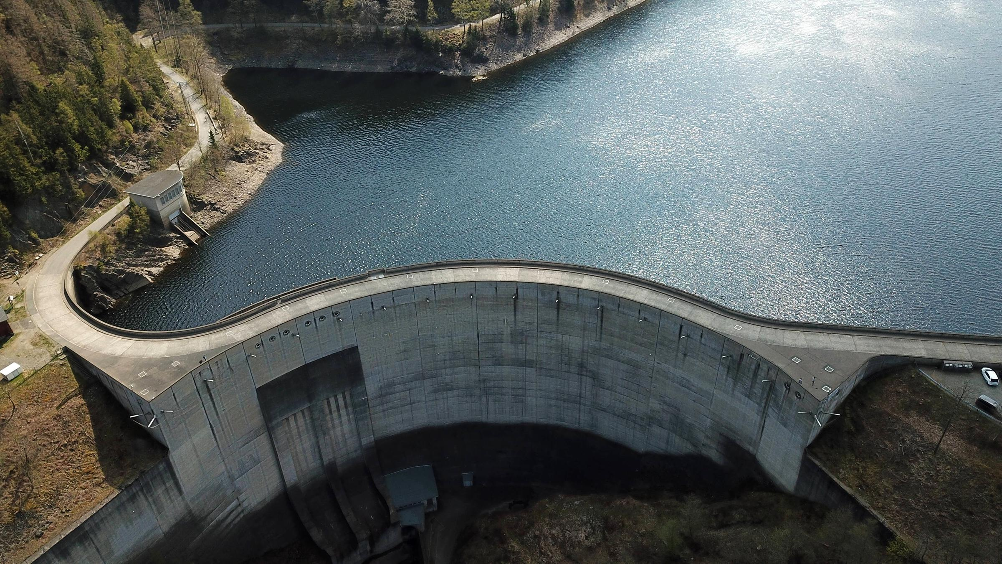
Wasserenergie: Vokabeln
der Staudamm - dæmningen
treiben - at drive
stören - at ødelægge
der Lebensraum - levestedet
das Aussterben - uddøen
woanders hinziehen - flytte et andet sted hen
Dürre und Trockenheit - tørke og tørhed

Slide 11
Wasserenergie

Slide 12
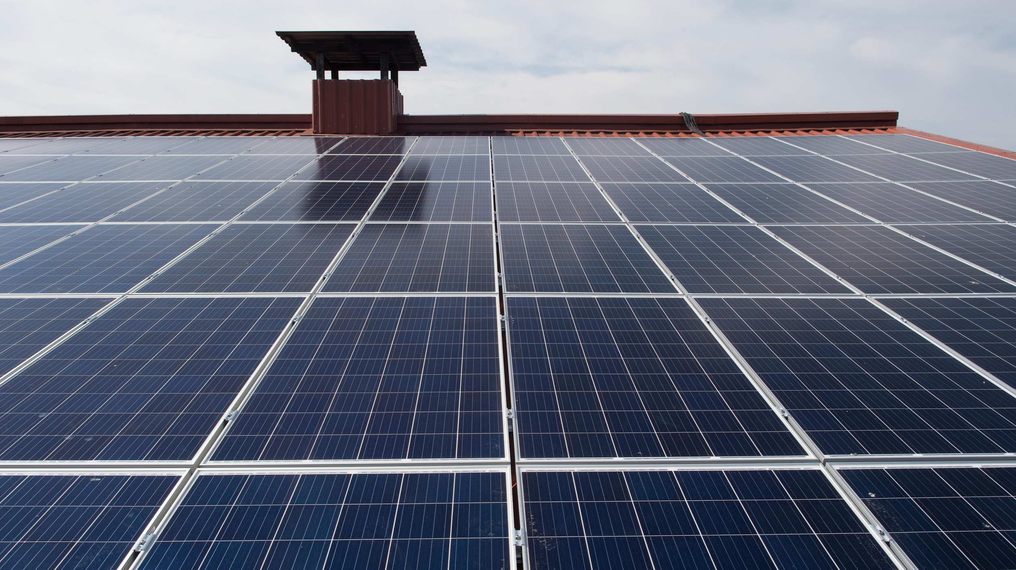
Sonnenenergie: Vokabeln
Photovoltaikanlagen - solcelleanlæg
speichern - gemme, opbevare
das Hausdach - hustag
die Herstellung - produktionen
eigen - egen

Slide 13
Sonnenenergie:

Slide 14
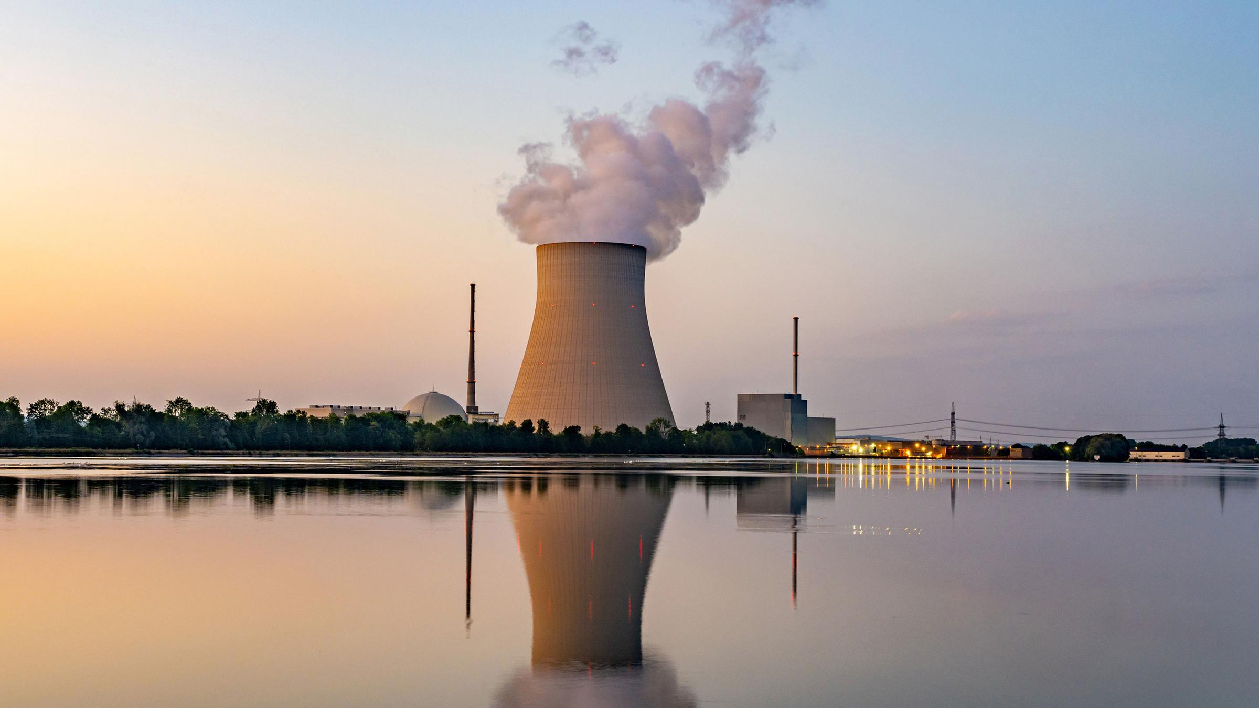
Atomenergie: Vokabeln
winzig - bittesmå
das Teilchen - elementarpartikel
die Gefahr - faren
die Strahlung - strålingen
nach außen - udenfor
der Unfall - uheldet
der Atommüll - radioaktivt affald
lagern -opbevare

Slide 15
Atomenergie

Slide 16
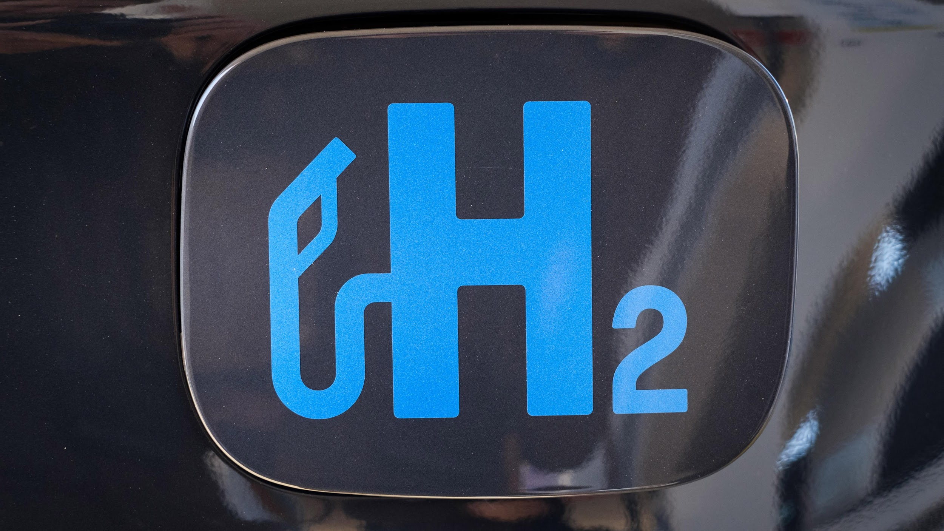
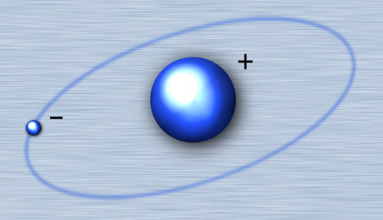
Wasserstoffenergie: Vokabeln
der Wasserstoff - hydrogen
der Bestandteil -bestanddelen
gespeichert - opbevaret, gemt
herstellen - at producere
verbrauchen - at forbruge
klimafreundlich - klimavenlig
die Forscher und Forscherinnen - forskerne

Slide 17
Wasserstoffenergie

